Slide 1
POSTPRINT
Выполнили
Студентки группы ПИбд-41:
Теутул М.Д.
Бармина А.В.
Сажникова О.В.
Михайлова М.С.
Акимова Е.И.

Slide 2

Общее описание проекта. Боль
Пользователь тратит много времени на генерацию поста, большая часть которого уходит на поиск подходящих друг к другу изображений

Slide 3





Общее описание проекта. Конкуренты
Pinterest
Instagram
Behance
Freepik
Dribbble

Slide 4

Общее описание проекта. Анализ рынка
Расширенная версия
Рекламная интеграция
Донаты

Slide 5


Общее описание проекта. Анализ потенциальных потребителей

Slide 6



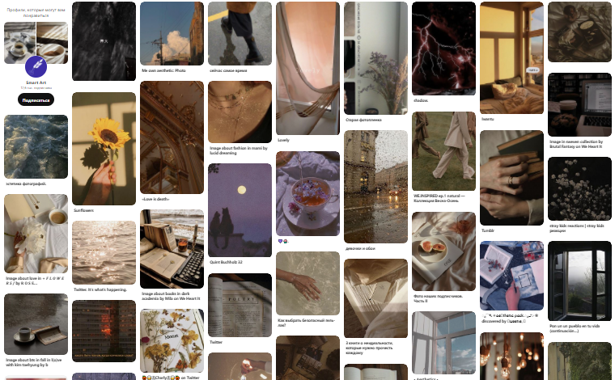
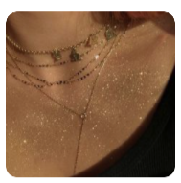





CPO. Описание проекта

Slide 7
CPO. Фичи
Основные фичи:
Регистрация
Авторизация
Выбор тэгов
Выбор сообщества, для которого создавать пост
Рекомендация на основе избранных
Генерация поста
Второстепенные фичи:
Возможность поставить избранное на изображения
Сочетание палитр
Генерировать цветовое сочетание для поста
Подбор изображений по цветам
Обработка изображений
Архивация постов
Сохранение постов в тематические папки
Подбор цветовых схем для сочетаемости постов друг с другом
Выдавать пользователю актуальные модные цвета
Интеграция рекламных вставок, постов
Задание частоты публикации
Просмотр статистики по сгенерированным постам
Выводить рекомендации по пожеланиям подписчиков
Вывод статистики по стилистическим предпочтениям
Просмотр сезонных популярных тематик

Slide 8
CPO. Монетизация
Расширенная версия
рекомендательная система по подбору цветов и сочетаний
Вставка рекламы

Slide 9

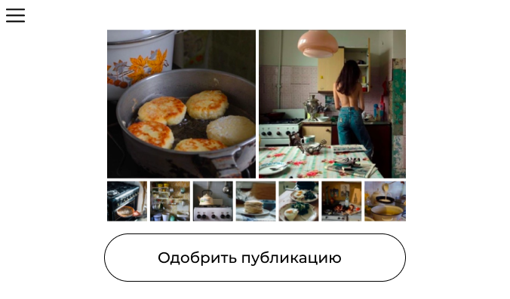
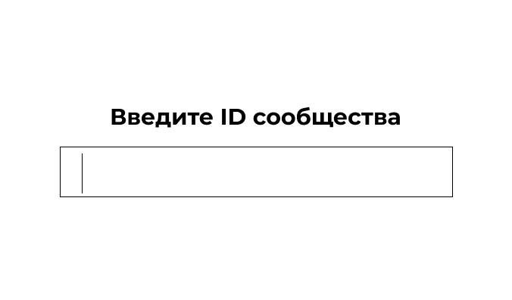
CPO. UX
Главный экран
Составление поста для сообщества
Ввод ID

Slide 10
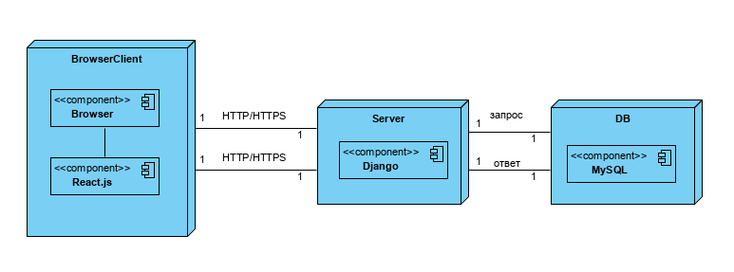
СТО. Реализация всех задумок CPO в виде продуманной архитектуры проекта
Диаграмма развертывания

Slide 11
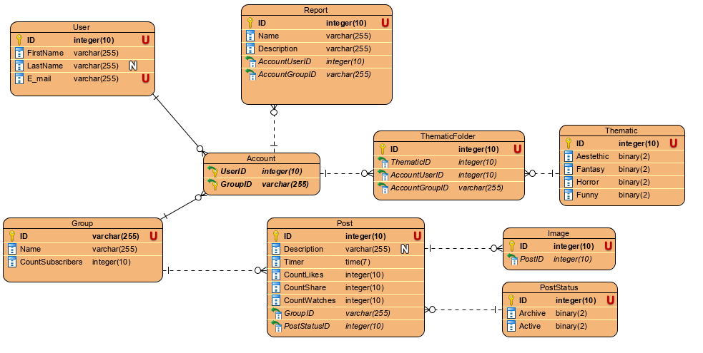
CTO. Архитектура хранилища данных

Slide 12














CTO. Выбор технологий для проекта с обоснованиями по направлениям.
Frontend
Backend
SUBD

Slide 13

CTO. Релизы

Slide 14
CTO. Скрипт проведения собеседования
Рассказываем о своей компании: чем занимаемся, чем гордимся, кого ищем и что от него ждем.
Человек рассказывает о себе, в каких проектах участвовал, в чем силен, чем может пригодится компании.
Задаем уточняющие вопросы по резюме, если оно есть. Например, о качествах человека, опыте работы и тд.
Определив должность, на которую претендует человек, задаем технические вопросы по теме, фиксируя ответы.
Даем небольшие задачки, чтобы оценить уровень навыков в реальности, либо тестовое задание, которое выполнить можно у себя дома.
Заканчиваем собеседование и анализируем собранные данные.

Slide 15

CMO. СМИ
Topodin: Лучшие сервисы для администрирования «Вконтакте»
Блог Василия Блинова: Топ-10 приложений для администраторов групп ВКонтакте
Лайкни: 15 полезных инструментов для ведения сообществ во ВКонтакте
TexTerra: 38 приложений для сообществ «ВКонтакте»: подробный обзор
Postium: 10 лучших программ и сервисов для раскрутки группы в ВК

Slide 16


CMO. Социальные сети
Таргентированная реклама
Взаимопиар

Slide 17

CMO. Другие виды рекламы
Сарафанное радио

Slide 18
CMO. Реклама, требующая больших затрат
¯\_(ツ)_/¯

Slide 19
CMO. Медиа-план
Активное ведение официального паблика собственного сервиса в ВК. Публикации постов с описанием преимуществ сервиса и примеры работы.
Таргетинговая реклама и прямая реклама в ВК.
С первых дней будет работать реклама «сарафанное радио».
Реклама сервиса в нескольких тематических блогах.

Slide 20


CEO. Система мотивации
Проценты от компании
Комфортные условия работы

Slide 21



CEO. Поиск партнеров и спонсоров
IT-мероприятия
Взаимопиар
Гранты

Slide 22
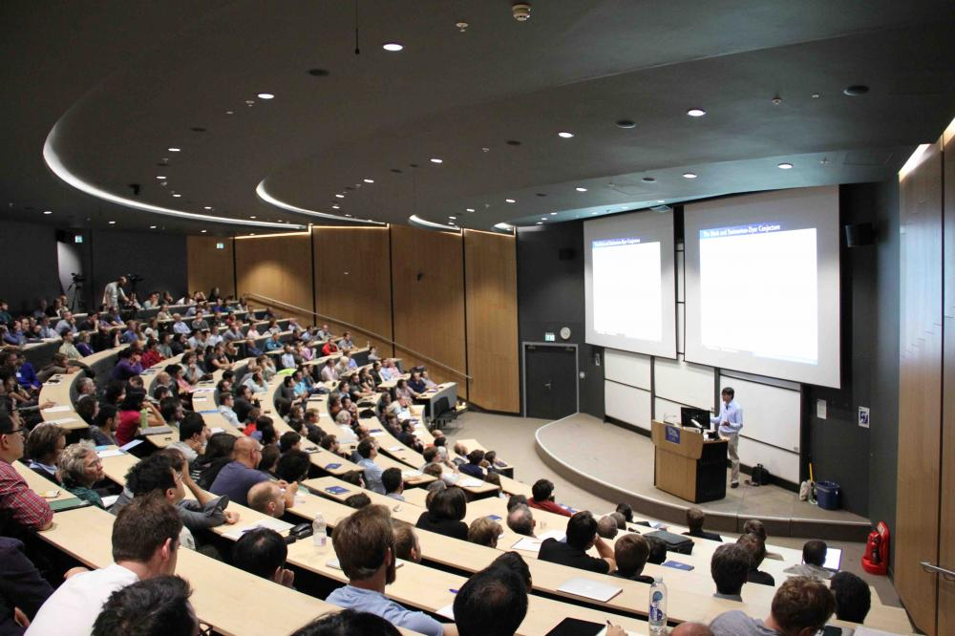
CEO. Участие в тематических конференциях и выставках
РИФ
TechCrunch Disrupt
Web Summit
The Next Web

Slide 23

CEO. Инвестиции извне

Slide 24




Ceo. Координация действий компании

Slide 25
